Slide 1
রেক্সোনা বানু
বাংলা সম্মান (এম এ)
ঘুনী মাধ্যমিক বিদ্যালয়, যশোর
খুলনা অনলাইন স্কুলে স্বাগতম

Slide 2
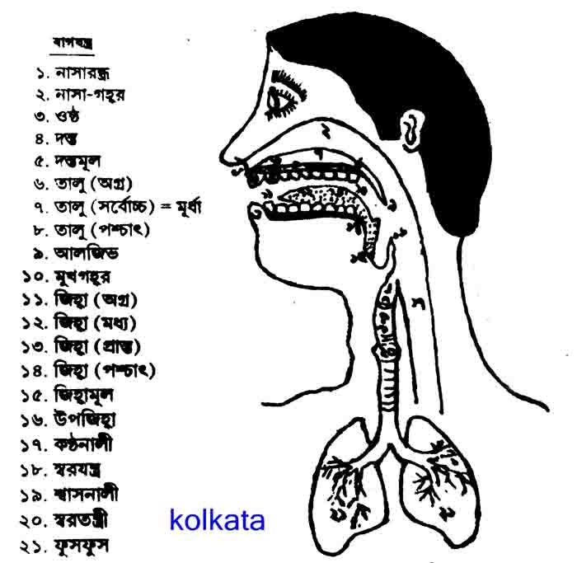

Slide 3
আজকের পাঠ
ধ্বনি ও বর্ণ প্রকরণ

Slide 4
পাঠ শেষে শিক্ষার্থীরা
স্বরধ্বনি কয়টি ও কি কি বলতে পারবে;
স্বরধ্বনির উচ্চারণের স্থান অনুযায়ী নাম
বলতে পারবে;
মৌলিক ও যৌগিক স্বরধ্বনি চিহ্নিত করতে পারবে।

Slide 5
কার ও ফলা
স্বর বর্ণের সংক্ষিপ্ত রুপকে কার বলে। কার ১০টি
ব্যাঞ্জনবর্ণের সংক্ষিপ্ত রুপকে ফলা বলে ।
ফলা ৬টি য-ফল, ম-ফলা, ব-ফলা, ন-ফলা, র-ফলা ইত্যাদি।

Slide 6
একক কাজ
১। কার কাকে বলে?.
২। ফলা কয়টি?

Slide 7
মাত্রা
 | পূর্ণমাত্রা | অর্ধমাত্রা | মাত্রাহীন | মোট
স্বরবর্ণ | ৬টি | ১ টি | ৪টি | ১১টি
ব্যাঞ্জনবর্ণ | ২৬টি | ৭টি | ৬টি | ৩৯টি
সর্বমোট | ৩২টি | ৮টি | ১০টি

Slide 8
যৌগিক স্বরধনি
মৌলিক স্বরধ্বনি ৭টি= অ,আ,ই,উ,এ,ও,অ-যফলা
যৌগিক স্বরধ্বনি ২৫ টি= যাই,দেও
যৌগিক স্বরবর্ণ ২টি- ঐ= অ+ই, ঔ= অ+উ

Slide 9
জোড়ায় কাজ
১। অর্ধমাত্রা বর্ণ মোট কয়টি?
২। যৌগিক স্বরবর্ণ কয়টি?

Slide 10
বাংলা ভাষাতে ৭টি পূর্ণ স্বরধ্বনি আছে; এগুলিকে অ, আ, ই, উ, এ, ও এবং অ্যা বর্ণ দিয়ে নির্দেশ করা যায়। পূর্ণস্বরধ্বনিগুলিকে নাকি স্বরে বা অনুনাসিকভাবেও উচ্চারণ করা যায় (দিয়ে নির্দেশ করা হয়)। এছাড়াও বাংলা ভাষাতে অর্ধস্বরধ্বনি আছে চারটি; এগুলি ই, উ, এ এবং ও স্বরধ্বনিগুলির অর্ধোচ্চারিত রূপ। পূর্ণ এবং অর্ধস্বরধ্বনিগুলি একত্রিত হয়ে বাংলায় ১৭টির মত দ্বিস্বরধ্বনি উচ্চারিত হয়; এগুলিকে অয়, অও, আউ, আয়, আও, ইই, ইউ, এই, এউ, এও, অ্যায়, অ্যাও, ওই, ওউ, ওয়, ওও দিয়ে নির্দেশ করা যেতে পারে।

Slide 11
লিখিত বাংলার বর্ণমালা, যা স্কুল কলেজে শিক্ষা দেওয়া হয়, সেগুলিতে ঈ, ঊ, ঋ, ৯-এর অস্তিত্ব থাকলেও উচ্চারণের ক্ষেত্রে এগুলি স্বরধ্বনি হিসেবে উচ্চারিত হয় না। দীর্ঘ ঈ এবং দীর্ঘ ঊ সংস্কৃতে দীর্ঘভাবে উচ্চারিত হলেও কথ্য বাংলাতে সবসময় দীর্ঘ উচ্চারিত হয় না। ঋ-কে রি এবং ৯-কে লি হিসেবে উচ্চারণ করা হয়। অন্যদিকে অ্যা স্বরধ্বনিটি বাংলার একটি মৌলিক পূর্ণ স্বরধ্বনি হলেও শিক্ষামাধ্যমে প্রচলিত বর্ণমালাতে একে সেভাবে স্থান দেয়া হয়নি। বাংলা ভাষাতে দ্বিস্বরধ্বনির সংখ্যা সতেরটির মত হলেও কেবল ওই এবং ওউ-এর জন্য আলাদা দুইটি বর্ণ আছে, যথাক্রমে ঐ এবং ঔ, এবং এগুলিকে স্কুলপাঠ্য বর্ণমালার স্বরবর্ণ ভাগে স্থান দেওয়া হয়েছে।

Slide 12
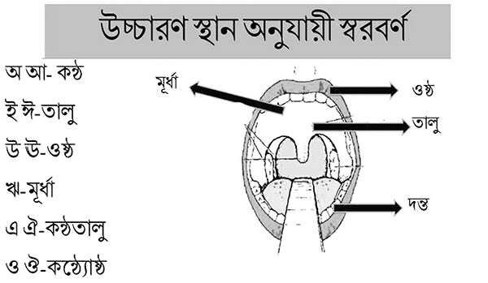

Slide 13
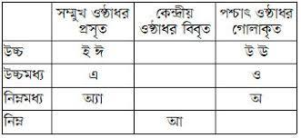
১৮ পেজ

Slide 14
নিচে আন্তর্জাতিক ধ্বনিমূলক বর্ণমালাতে বাংলা স্বরধ্বনিগুলি উচ্চারণস্থল ও উচ্চারণকৌশল অনুযায়ী ছক আকারে দেখানো হল।
বাংলা স্বরধ্বনি
 | সম্মুখ‌জিভ | কেন্দ্রীয়‌জিভ | পশ্চাৎ‌জিভ
সংবৃতওষ্ঠাধর | ই ঈ i ii |  | উ ঊ u uu
সংবৃত-মধ্যওষ্ঠাধর | এ e |  | ও ঔ ঐ o ouu oi
বিবৃত-মধ্যওষ্ঠাধর | অ্যা/এ্যা æ |  | অ ɔ
বিবৃতওষ্ঠাধর |  | আ a

